Slide 1

SEIZMIČKA ISTRAŽIVANJA U SKLOPU PROJEKTA
„PROCJENA POTRESNOG RIZIKA GRADA ZAGREBA
Faze 1 i 2 : Definiranje potresnog hazarda na području Grada Zagreba
dr. sc. Ivica Sović, Seizmološka služba

Slide 2
o seizmičkom hazardu i riziku općenito...
Seizmički hazard (opasnost) - vjerojatnost da će se unutar nekog vremenskog perioda na nekom području dogoditi potres čiji će parametri (intenzitet, najveća brzina PGV ili akceleracija PGA) premašiti određeni prag
Seizmički rizik (ugroženost) - procjena mogućih socijalnih i ekonomskih posljedica potresa na nekoj lokaciji

Slide 3
Faza 1: Seizmički hazard na osnovnoj stijeni

Slide 4
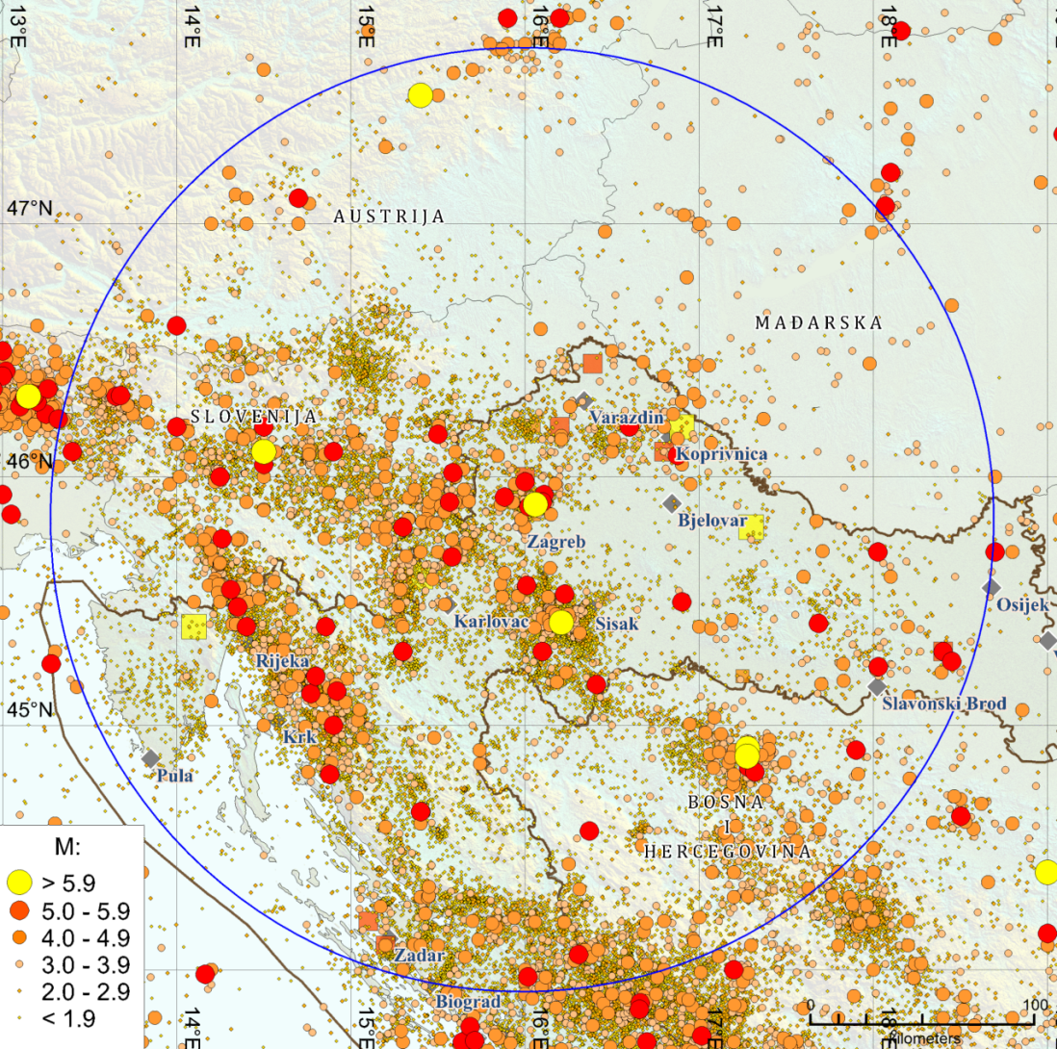
Seizmički hazard na osnovnoj stijeni Vs ≥ 800 m/s
Epicentri potresa (M_{W} ≥ 1.0) u dopunjenom katalogu CEC 2021
Pouzdano locirani povijesni potresi koji su se dogodili prije 1850. prikazani su kvadratićima, a kružićima potresi locirani u razdoblju od 1850. do 2021. godine. Magnituda potresa označena je bojom prema legendi na lijevoj strani slike. Plavi krug je polumjera 200 km, a središte mu je na Trgu bana Josipa Jelačića.

Slide 5
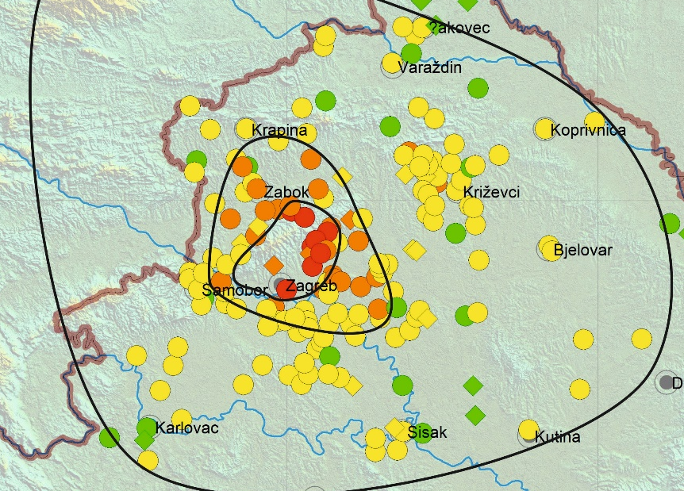
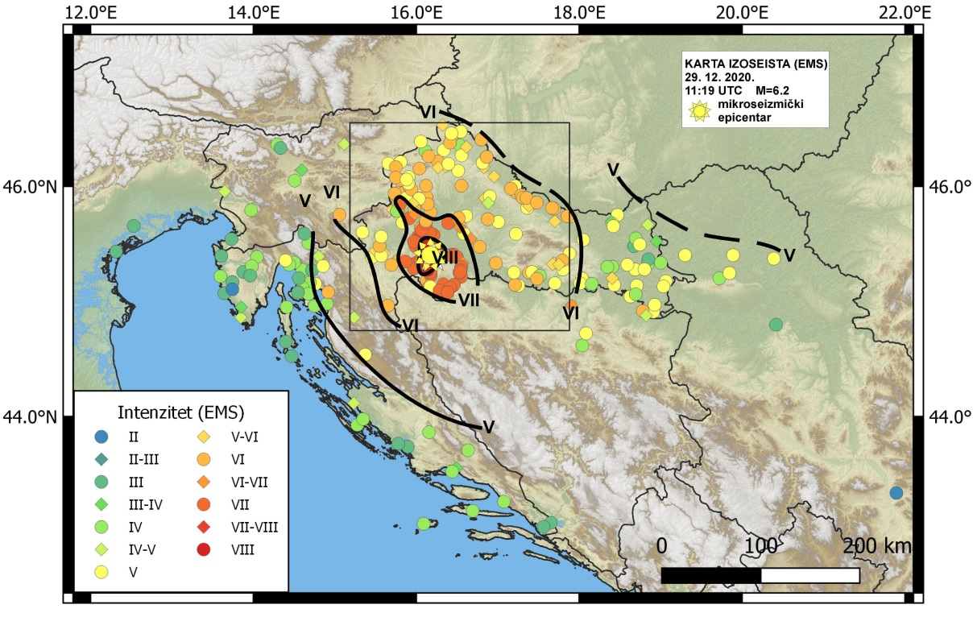
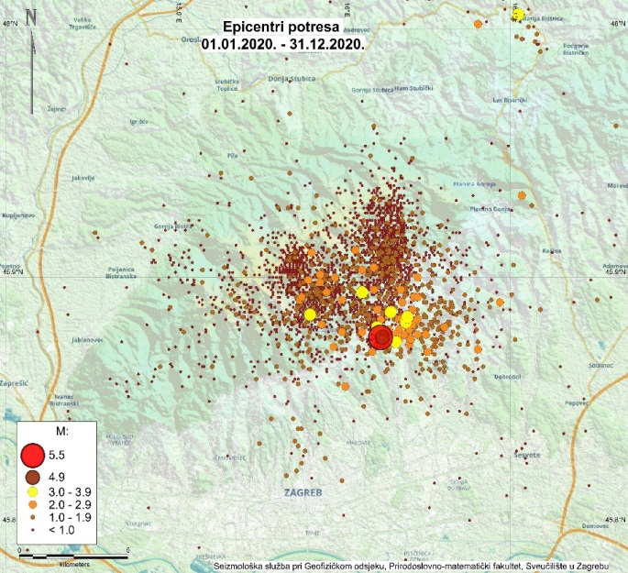
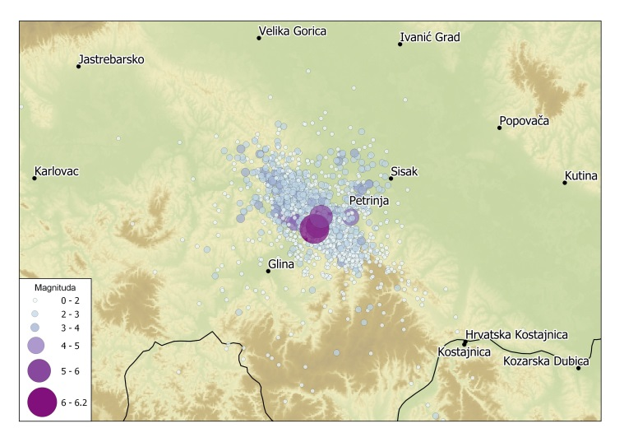
Recentni potresi
Petrinja, 29. 12. 2020.
Zagreb, 22. 3. 2020.

Slide 6
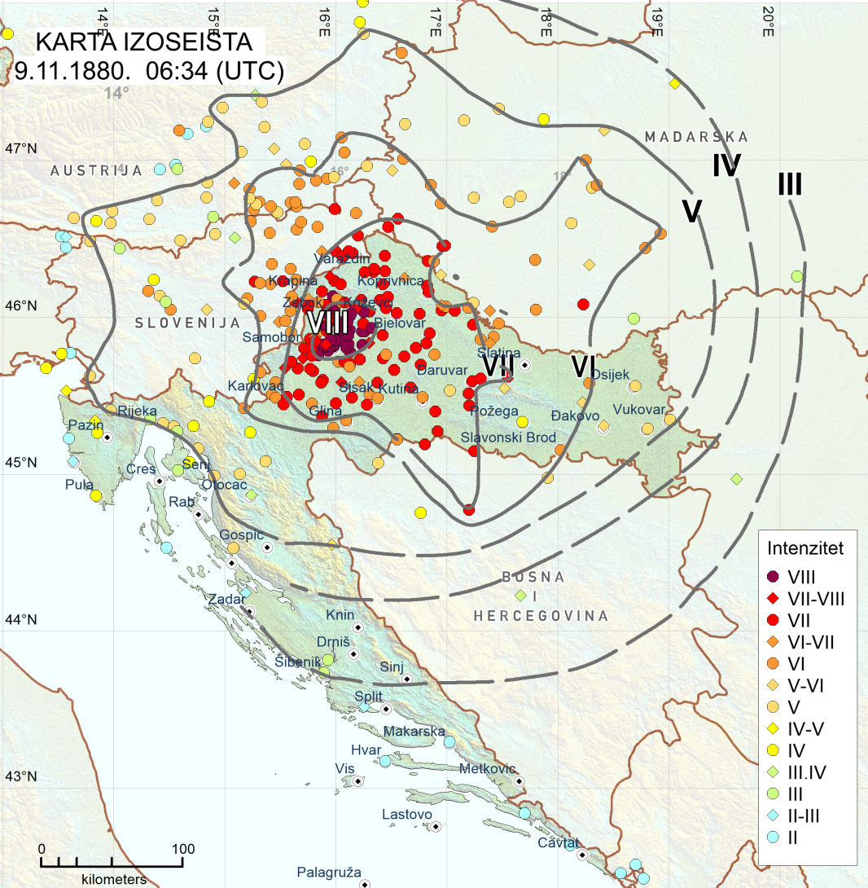
Stari potresi

Slide 7
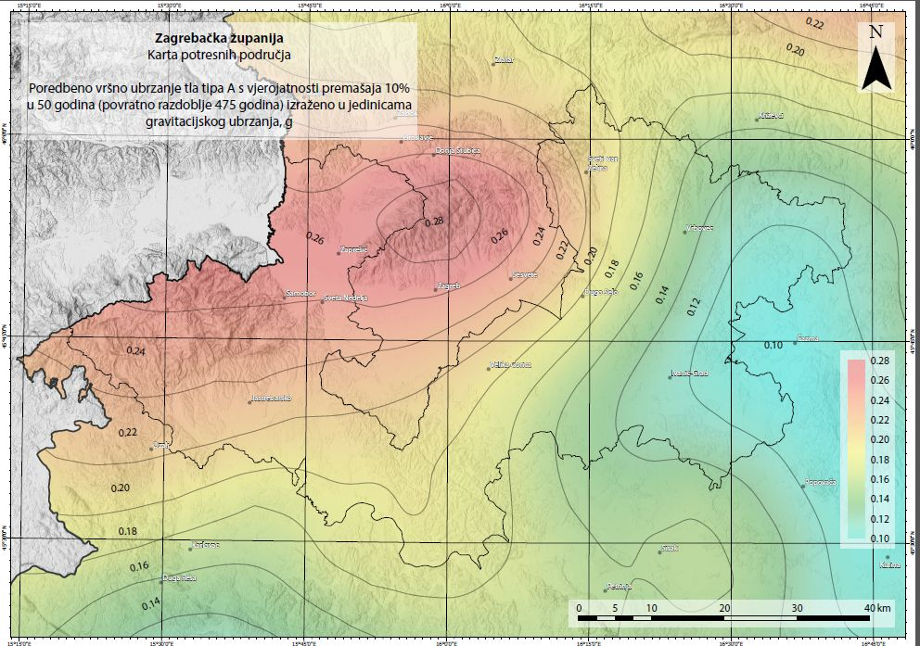
Seizmički hazard na osnovnoj stijeni: Zagrebačka županija (Herak i sur. 2011.)
Tret = 475 god.

Slide 8
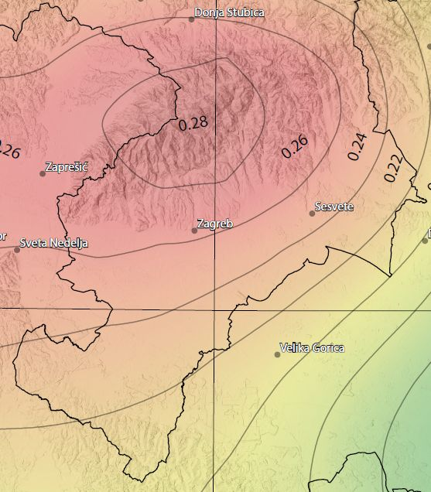
Seizmički hazard na osnovnoj stijeni: Grad Zagreb (Herak i sur. 2011.)
Tret = 475 god.

Slide 9
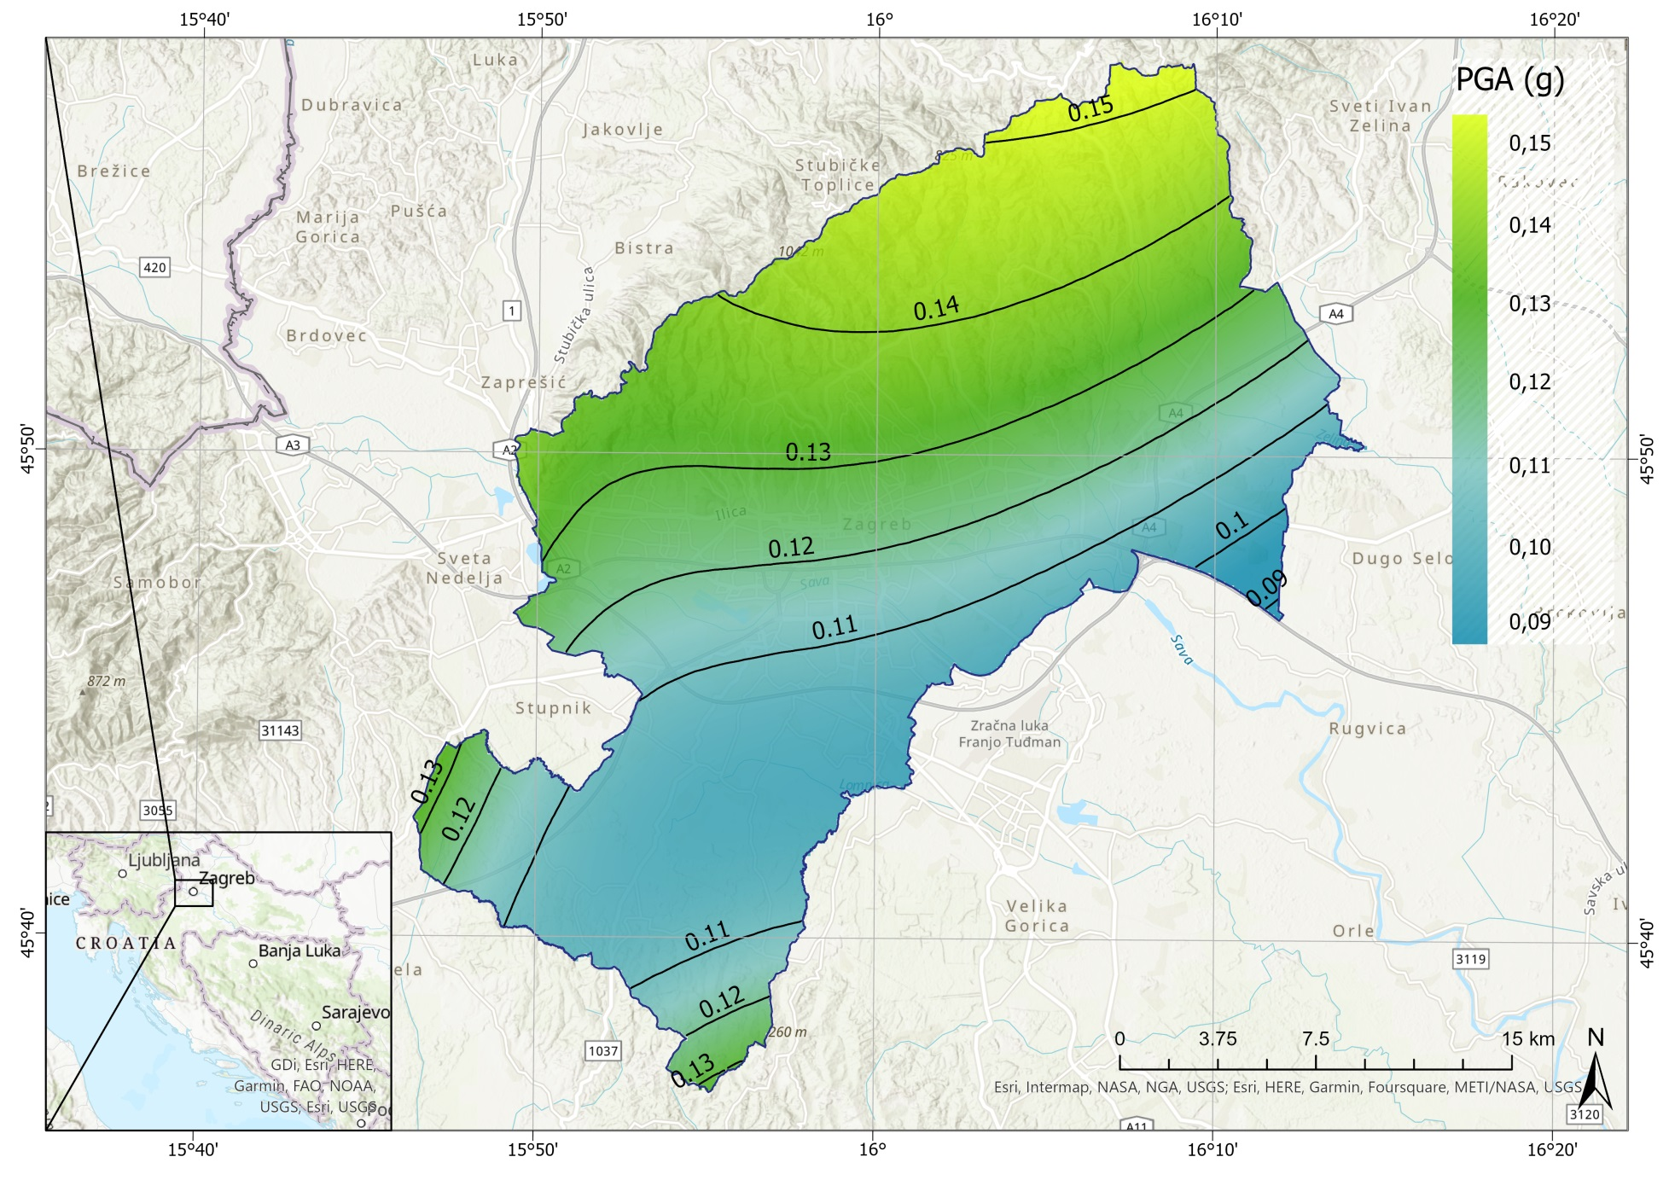
Seizmički hazard na osnovnoj stijeni: Grad Zagreb (Sović i sur. 2023.)
Tret = 95 god.

Slide 10
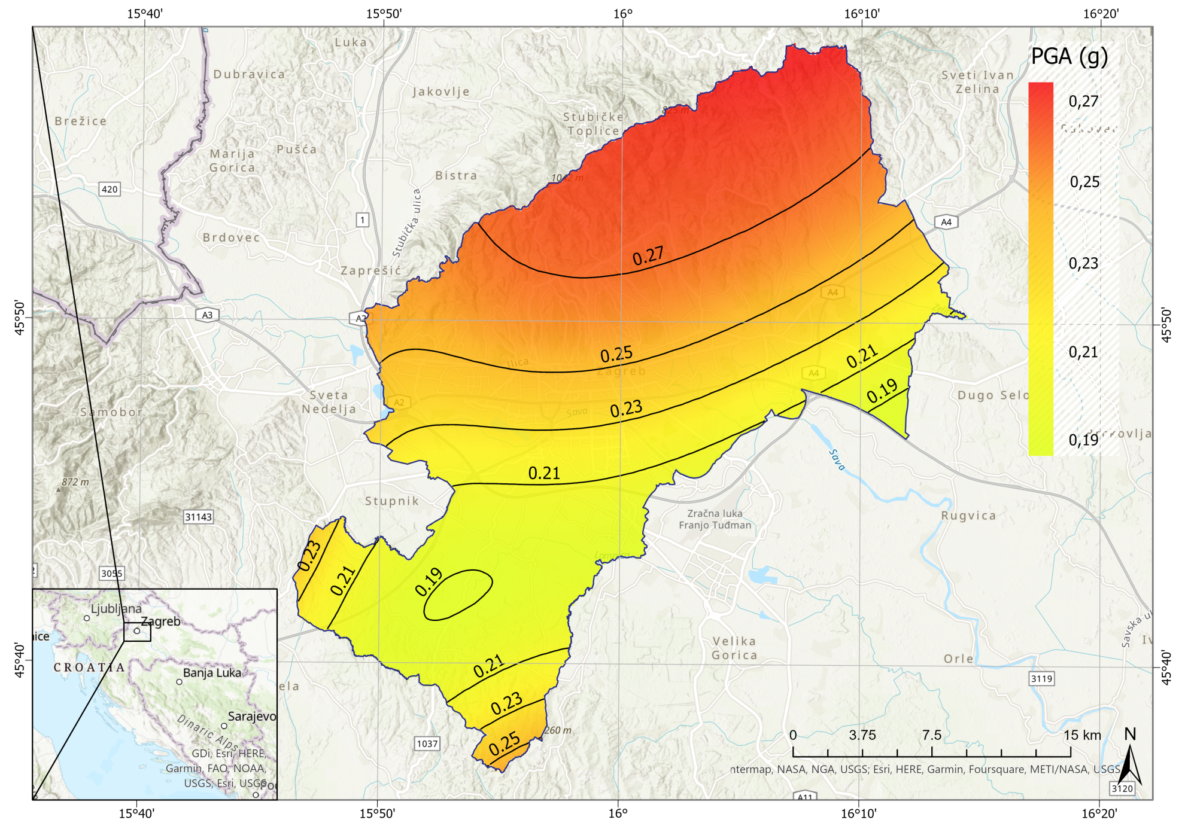
Seizmički hazard na osnovnoj stijeni: Grad Zagreb (Sović i sur. 2023.)
Tret = 475 god.

Slide 11


Usporedba 2011. i 2023.

Slide 12
Faza 2: Seizmički hazard na površini

Slide 13
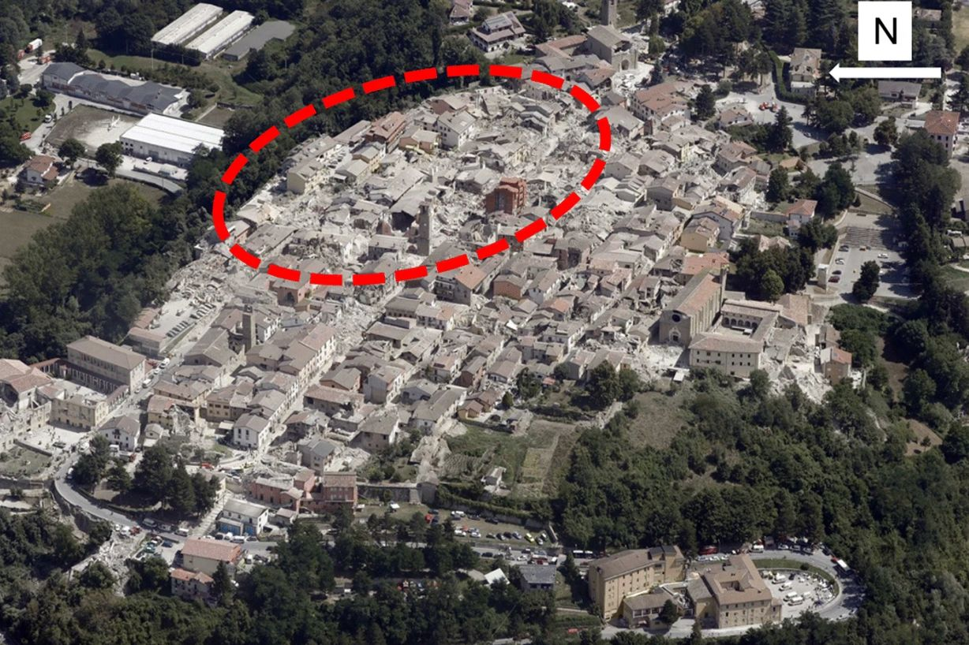
Lokalno tlo može bitno pojačati djelovanje potresa
Amatrice
24. 8. 2016. Mw 6.2
Milana, G., Cultrera, G., Bordoni, P. et al. Local site effects estimation at Amatrice (Central Italy) through seismological methods. Bull Earthquake Eng 18, 5713–5739 (2020). https://doi.org/10.1007/s10518-019-00587-3

Slide 14
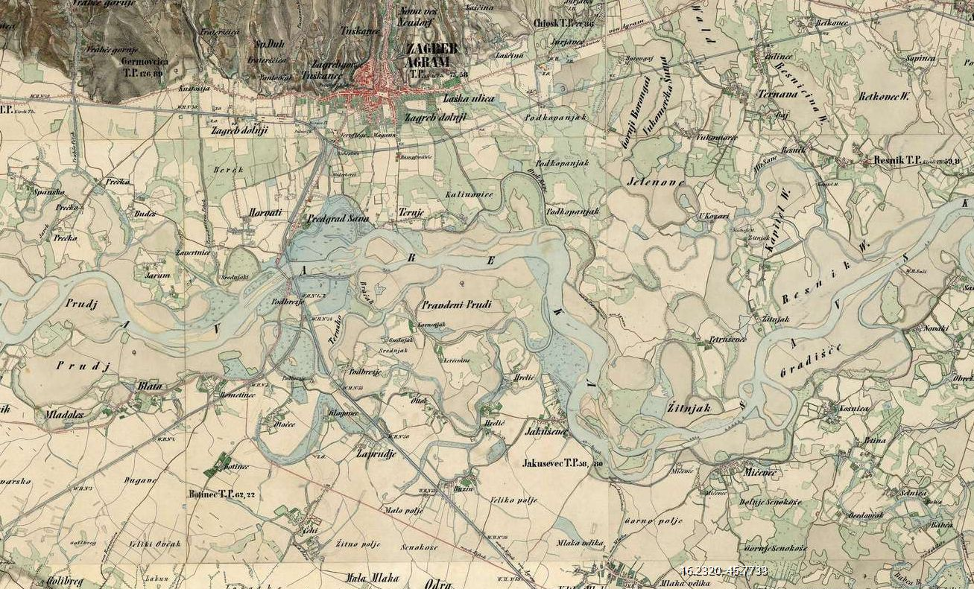
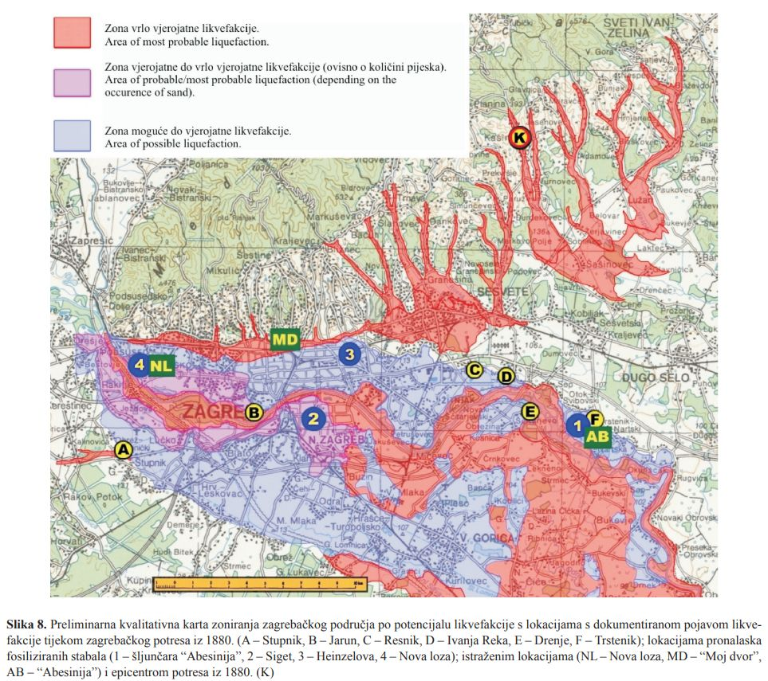
Zagreb je na zanimljivom terenu...
Veinović i sur. 2007

Slide 15
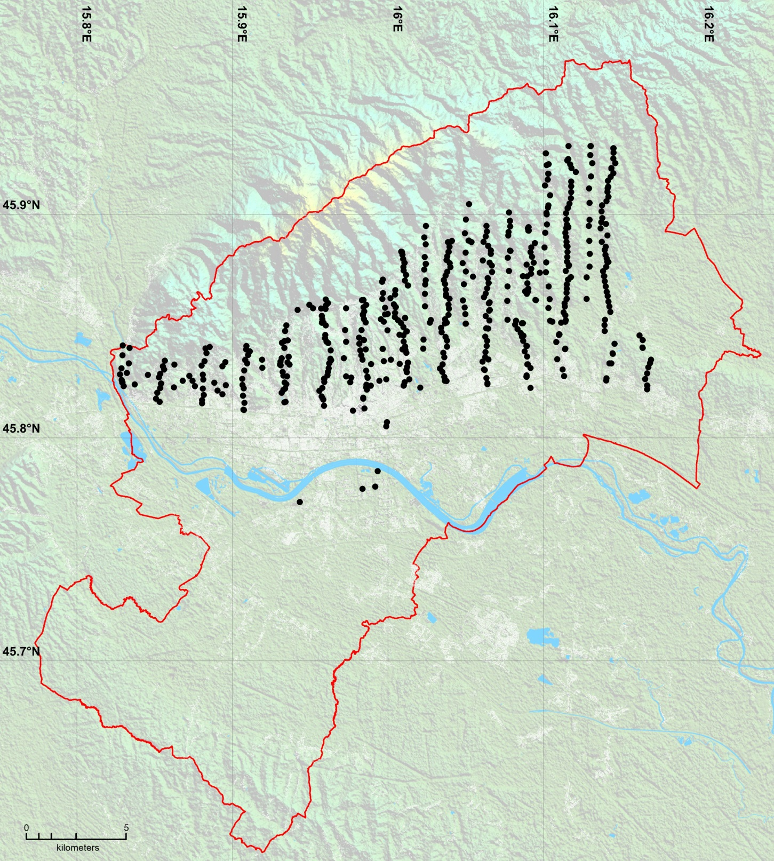
Da bi se izračunao hazard na površini, treba znati Vs30, dubine Z1.0 i Z2.5, a imamo ovo...
Seizmička i geološka mikrozonacija dijela Grada Zagreba (Miklin i sur., 2019)
mjereni Vs30 150 točaka
Vs30 iz tipa tla 504 točke
Južno od Ilice – Maksimirske
Vs30 8 točaka
Z1.0 i Z2.5 računati iz Vs30

Slide 16
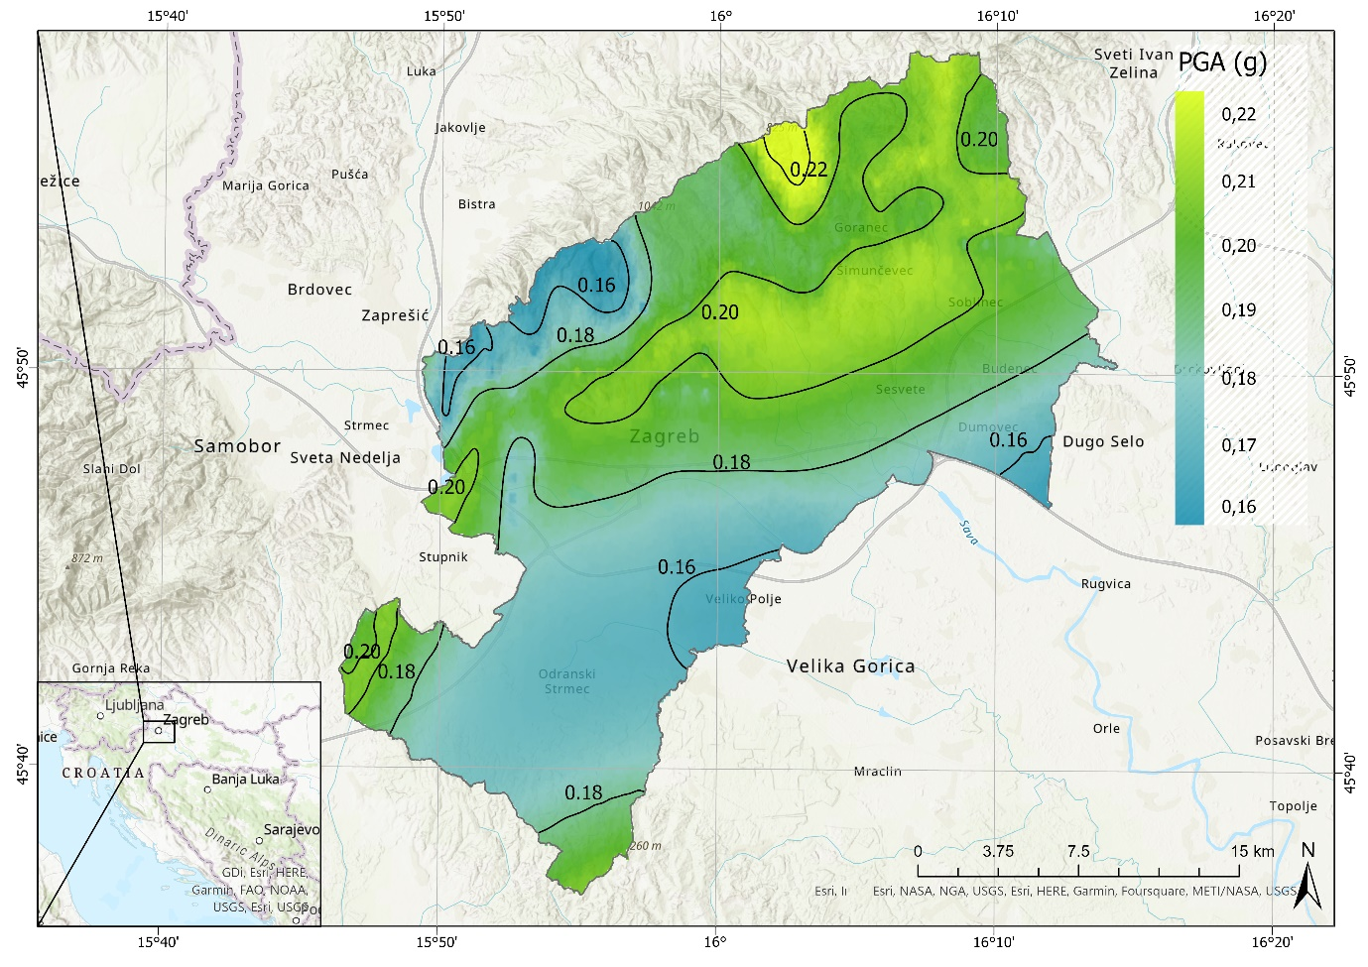
Rezultat: karte hazarda na površini za Tret = 95 god.
Karta seizmičkog hazarda na realnoj površini za područje Grada Zagreba - srednja vrijednost PGA (g) za povratno razdoblje od 95 godina (vjerojatnost prekoračenja od 10% tijekom 10 godina)

Slide 17
...i za Tret = 475 godina
Karta seizmičkog hazarda na realnoj površini za područje Grada Zagreba - srednja vrijednost PGA (g) za povratno razdoblje od 475 godina (vjerojatnost prekoračenja od 10% tijekom 50 godina),.

Slide 18


Usporedimo li karte za površinu i osnovnu stijenu...
Tret = 95 god.

Slide 19

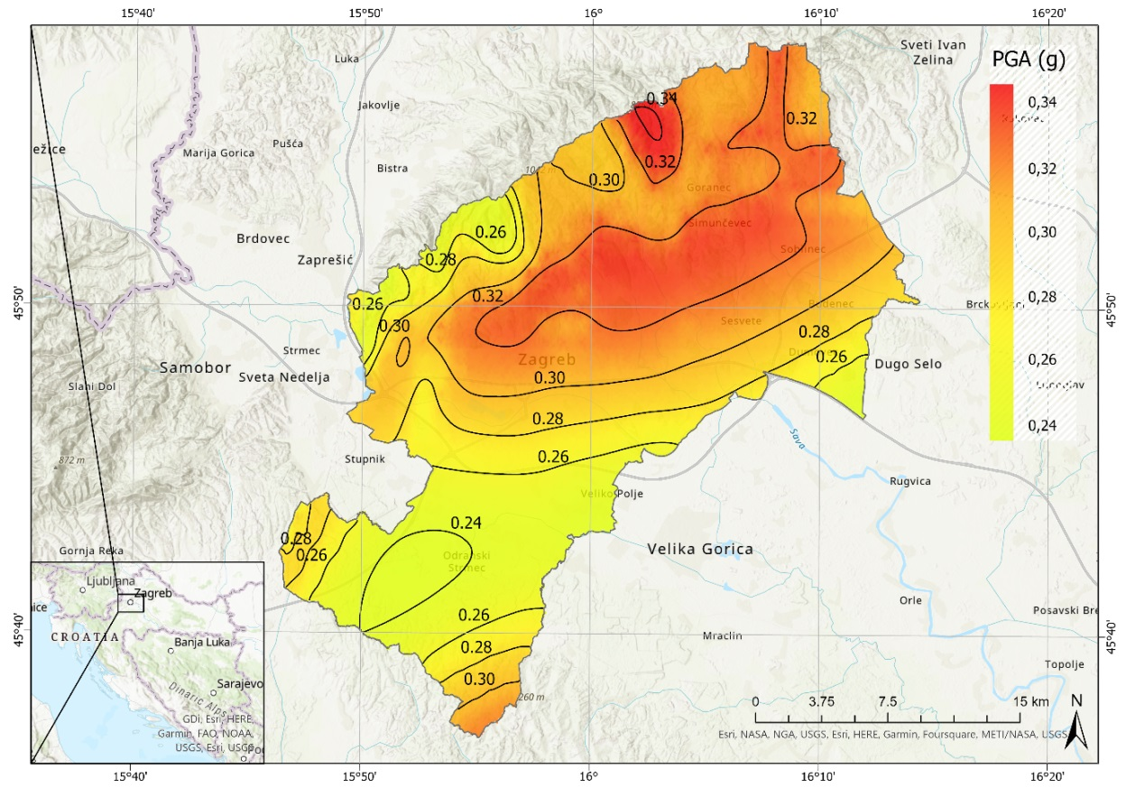
...uočava se mala razlika
Tret = 475 god

Slide 20
Hvala na pažnji

